Slide 1
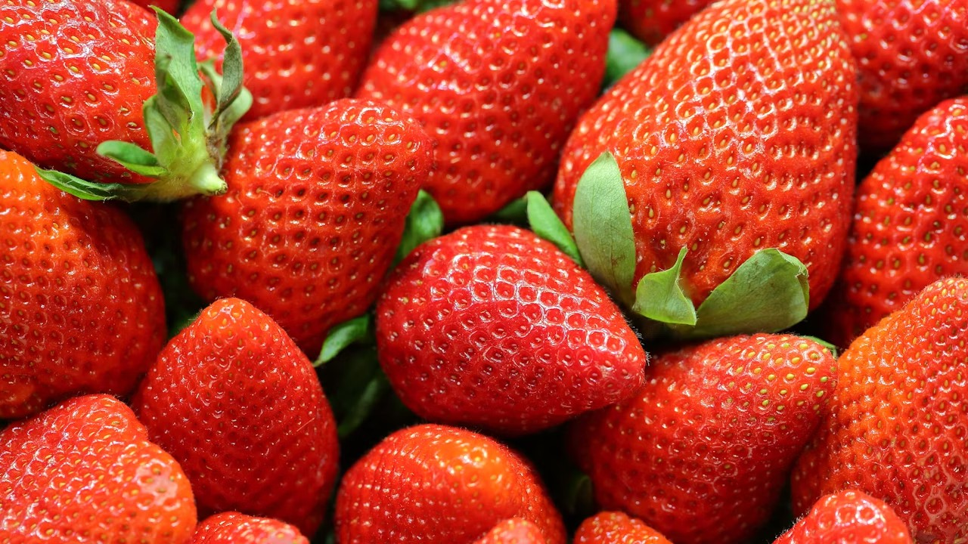


イチゴ品種別
品質‧収量向上のための栽培技術ガイド
〜品質と収量を最大化する品種別栽培のポイント〜
ゆめのか
かおりん
あまりん
とち おとめ
べにたま
2025年5月29日

Slide 2







ゆめのか 品質‧収量向上のための栽培技術
品種の特徴
育苗期
定植〜頂果房肥大期
親株を5℃以下の低温に十分あてる（ランナー発生を揃える）
育苗期間は7.5cm鉢で60日程度、3葉に整理、クラウン径 8mm目標
育苗前半は窒素を控え、後半は少量施肥で生育促進こまめなかん水と風通しの確保
短日夜冷処理は15℃以下で35日程度（8月上旬〜）
株間20cm以上、畝は高めに設定
基肥は窒素15〜20kg/10a（とち おとめと同程度）
土壌水分量（pF1.9）の適正維持、停滞ない生育を促進腋芽は株間で調整（20cmでは1芽、25cmでは2〜3芽）頂果房肥大期までの多肥は腋果房の遅延を招く 恐れ
追肥は頂果房肥大期（11月頃）から 開始
マルチ10月中旬、ハウス被覆10月中〜下旬、早すぎる被覆注意
愛知県育成品種
甘味と酸味をあわせもち、さわやかな食味
ジューシーで果皮がほどよく 硬く 完熟収穫可能
うどんこ病に比較的強い
ランナーの発生が旺盛で育苗が容易
連続出ら い性で栽培しやすく 高収量
円錐形の果形で鮮やかな紅色
収穫期（寒候期）
黄化葉のみ除去、過度の摘葉は避ける月2〜3回の液肥追肥で草勢維持
暖房温度：土耕5℃程度、高設8℃程度 換気温度27〜28℃、炭酸ガス施用効果大
電照は12月〜1月下旬、草勢見ながら 調整頂果房の着果数20〜25果に制限
着果過多は草勢低下‧収穫中断を招く
収穫期（暖候期）
果実全体の着色を確認し8〜9部着色で収穫春以降（3月以降）は7〜8部着色で収穫 収穫間隔を空けない（春は2日以内）
果梗折れ対策は必須（特に高設栽培）急激な草勢強化は先青発生の原因に
摘果‧果房除去は次果房の出ら い確認後
草高25cmの維持を目標に管理
品質‧収量向上の重要ポイント
適正な着果数と果房間葉数の確保
肥培管理による草勢の維持
適度な水分供給生育停滞の防止
果実全体の着色確認
（裏面の着色不足は糖度低下）
Genspark で作成

Slide 3
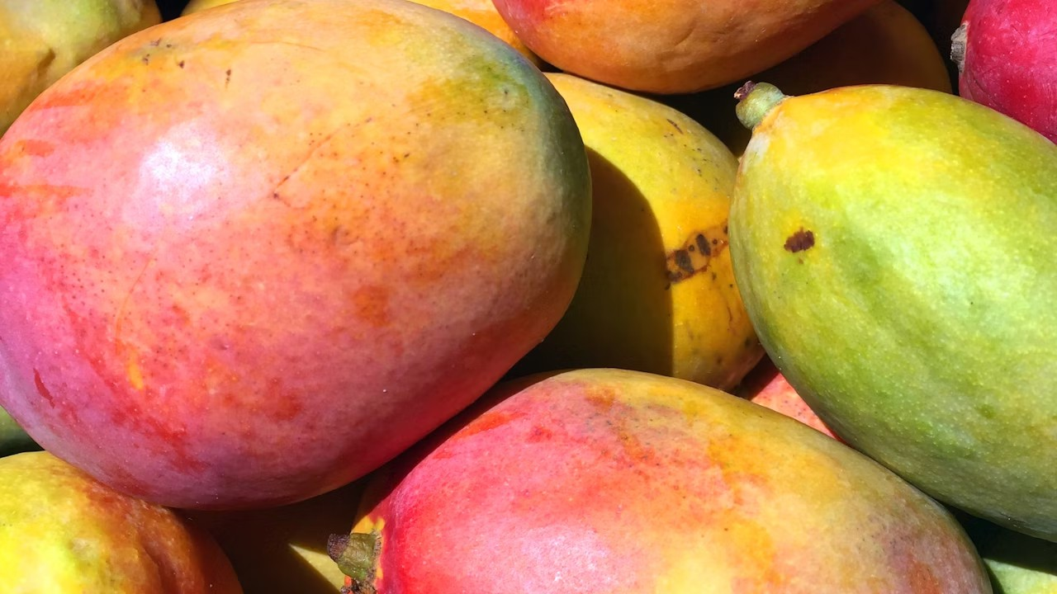







かおりん 品質‧収量向上のための栽培技術
育苗期
親株の冬越しは気温の低い場所で行う親株は窒素成分で540mg/株程度を施肥
育苗期間は30〜60日が理想（90日以上は老化）水分要求量が大きく 、かん水管理を適切に
窒素75mg/株程度で育苗可能、過剰施肥に注意
短日夜冷処理で開花が50〜55日早まり、収量増加
定植時〜花芽分化期
土壌消毒を徹底（炭そ 病、萎黄病、線虫対策）定植間隔：土耕25〜30cm、高設20〜23cm
クラウン部を地際面に合わせて植付け（高設はやや深植え）活着後は細根発生促進のため少量多回かん水
花芽分化は9月下旬頃（とち おとめより2〜3週間遅い）
生育を停滞させず草勢維持（分化後の液肥追肥）
品種の特徴
埼玉県育成のオリジナル品種
「ふく あや香」×「ゆめのか」の交配
個性的な香りを持つ
甘さと酸味がともにきわだつ濃厚な味わい
果皮が丈夫で取り扱いが容易
うどんこ病や灰色かび病に強い特性
本ぽ管理
水分要求量が大きいので土壌を乾燥させない 1芽につき葉数7枚以上を維持
過剰な葉かきは食味低下の原因になるため控える腋芽は年内に2〜3芽に整理（小果防止）
厳寒期：昼温20〜25℃、夜温6℃以上を目安暖候期：遮光率60-70%で昼温28℃以下に保つ果実の成熟日数を十分確保し糖度向上
収穫期の管理
ヘタ下までしっかり着色しツヤが良い状態が最適熟若い果実は酸味が強いので完熟果で収穫
暖候期は成熟日数短縮、軟果化に注意
炭酸ガス施用（600〜800ppm、15℃以上）で収量45%向上糖度低下を軽減するため適切な温度管理
葉が下垂しやすく 薬剤散布時は葉裏まで丁寧に
散布後は速やかに換気‧乾燥を促進
品質‧収量向上の重要ポイント
水分要求量に合わせた適切なかん水管理
葉数7枚以上を維持過度の葉かきを避ける
28℃以下の温度管理成熟日数確保
炭酸ガス施用で収量45%向上

Slide 4







あまりん 品質‧収量向上のための栽培技術
育苗期
親株は低温に遭遇させて冬越し（ランナー発生促進）
ランナー切り離しから 30～90日の育苗期間（柔軟対応可）過度なかん水を避け、乾燥気味に管理し細根発生促進
窒素成分75mgまで減肥可能、育苗後半の肥切れに注意短日夜冷処理で収穫開始が20日早まり、早期収量3割増
定植期～花芽分化期
花芽分化確認後に定植を基本
病害虫の本ぽ持ち 込み防止のため定植前に防除（特にハダニ）土耕：クラウン部を地際面に、高設：やや深植えで定植
活着促進のため少量多回かん水または株元かん水
花芽分化は9月中下旬、極端な肥切れは芯止まり株助長
品種の特徴
埼玉県育成のオリジナル品種
「ふく はる香」×「やよいひめ」の交配
きわだつ甘さとほのかな酸味
ジューシーで爽やかな味わい
鮮やかな赤色で果形が非常に整い見栄えが良い
本ぽ管理
マルチ被覆：地温18℃以下、最低気温15～18℃以下が目安こまめなかん水で土壌の乾燥を防止
第1花房時期は腋芽少なく 2芽管理、枯葉のみ除去 1芽あたり7葉以上確保し糖度低下を防止
昼温20-25℃、夜温6℃以上、地温15-18℃確保
暖候期は28℃超過避け、遮光（60-70%）で温度管理
収穫期の増収技術
成熟日数を十分確保し、糖度の高い果実生産ヘタ下まで着色した完熟果を収穫
CO2施用（700ppm、15℃以上）：収量約30%増加
電照栽培（12月初～1月下旬、日没後3時間）で葉面積増加炭そ 病‧萎黄病‧うどんこ病対策を徹底
ハダニ、アザミウマ類の早期発見‧防除
腋芽が少なく ランナー発生多い省力型品種
品質‧収量向上の重要ポイント
葉数確保
（7葉以上/芽）
適正温度管理
（28℃以下）
CO2施用
（収量30%増）
成熟日数確保
（高糖度実現）

Slide 5
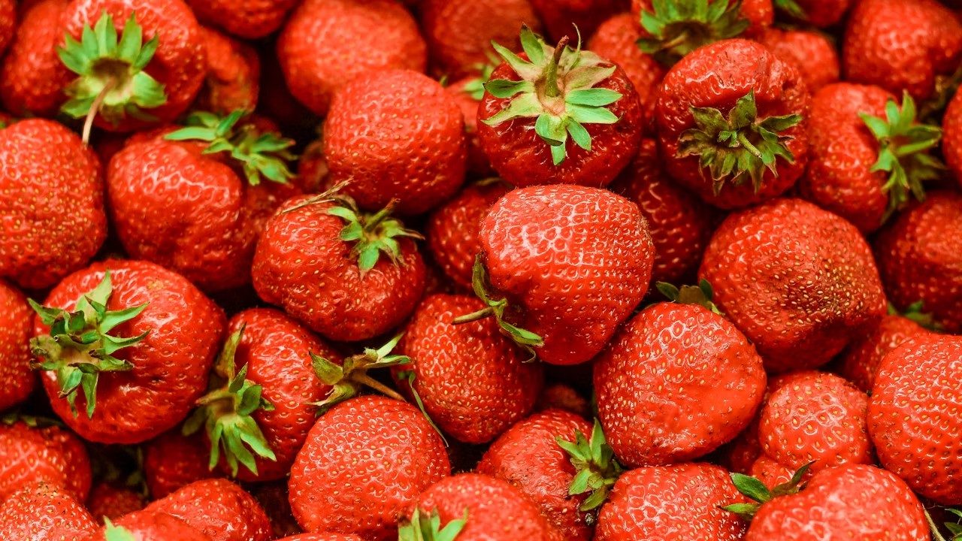







とち おとめ 品質‧収量向上のための栽培技術
育苗期
親株はウイルスフリー苗を使用し十分低温に当てるランナーの発生が少ないため親株は多めに植付け 基肥は窒素5kg、リン酸10kg、カリ8kg/10a程度こまめなかん水‧遮光でランナー先枯れを防止
本葉2.5～3.0枚程度のそ ろ った若苗を採苗
育苗後半の肥切れは心止まり株の原因になるので注意
定植期‧花芽分化
花芽分化後速やかに定植（遅延は減収の原因）分化7日遅れで約15%減収、早期定植が重要 根が広がるように植付け、やや深植えに
発根がやや遅いので定植後はこまめにかん水クラウン付近が乾かないように管理
株間は24cm程度が目安
品種の特徴
栃木県育成の主力品種
糖度9～10%‧酸度0.7%程度
糖酸比が高く 食味が極めて良い
鮮赤色で光沢があり日持ち良好
均整のとれた円錐形の大果
果皮が「女峰」より硬く 日持ちが良い
厳寒期の管理
12月以降は葉柄長が短く 、葉面積が減少草勢維持のため電照‧地中加温が効果的
地温は16℃程度に加温（15℃以下で根の活性低下）加温開始は遅く とも12月上旬から
温度管理は昼温25℃、夜温8℃が目標
着果負担大きいと2次腋花房の出蕾‧開花遅れ過度な高温は果実を軟ら かく するので注意
暖候期‧収穫管理
3月以降は果実温度急上昇、早朝収穫を徹底収穫後は速やかに予冷（10℃以下）
予冷後のパック詰め、出荷まで予冷庫保管
炭酸ガス施用（700～1000ppm）で果実硬度向上ドリップチューブによる少量多回かん水が効果的草勢管理と老化葉‧病葉の適宜摘葉
バランス施肥でチップバーンなどの生理障害防止
品質‧収量向上の重要ポイント
電照‧地中加温
草勢維持で中休み防止
炭酸ガス施用 増収効果17～24%
ドリップ少量多回かん水土壌水分安定で増収
収穫後の速やかな予冷品質保持で商品価値向上

Slide 6
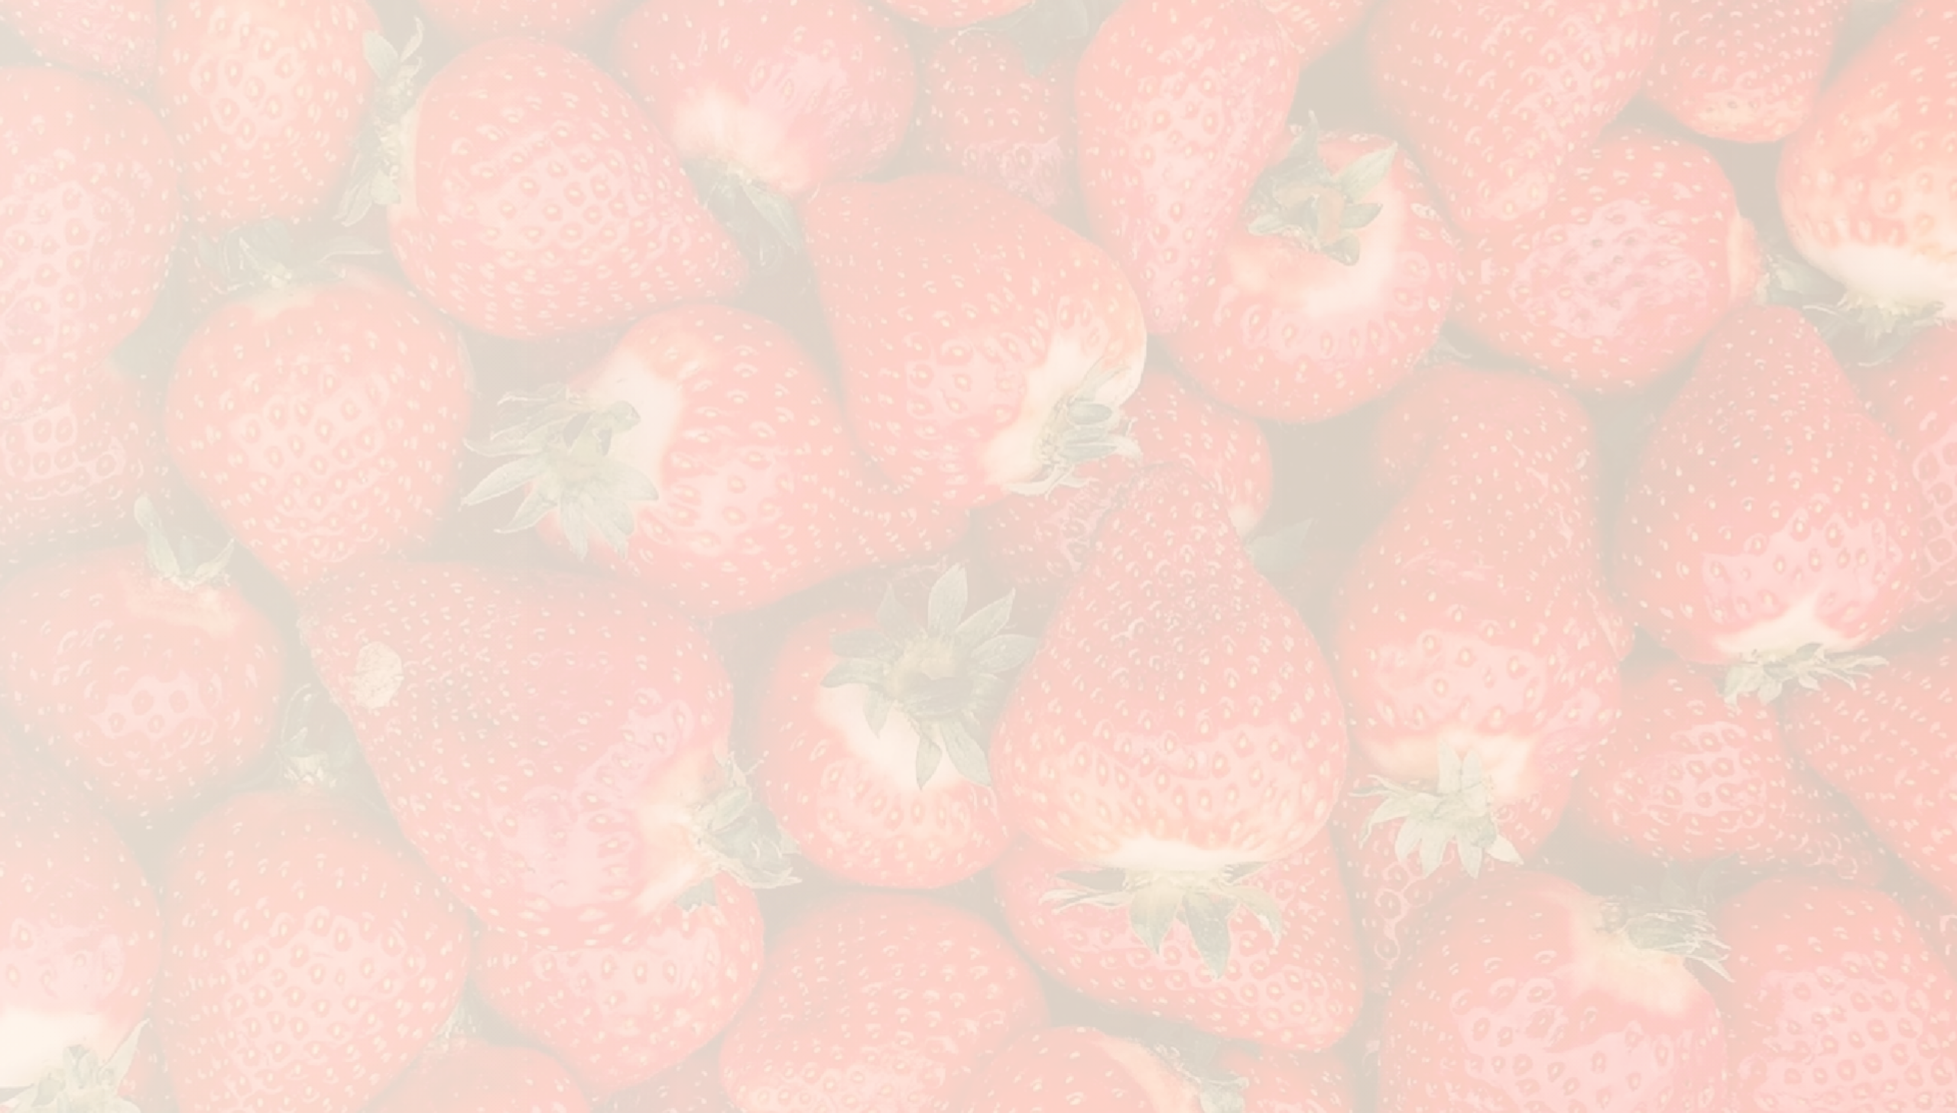







べにたま 品質‧収量向上のための栽培技術
品種の特徴
育苗期
親株1株あたり30～40株の採苗効率の良い品種
育苗期間は90日以内を目安（長過ぎると根詰まり）ポット育苗は3寸鉢以上、培土量0.3L以上を確保
窒素成分150mgを目安に施肥、水分‧養分維持
葉柄が長く 隣接する苗と重なりやすいので広めに配置夕方以降のかん水は控え、培土を乾燥させる
定植期～花芽分化期
元肥は「とち おとめ」より1～5割減で初期生育過剰防止植栽間隔：土耕27～30cm、高設20cm
高設栽培はクラウン部が培土表面より上に伸びやすいので深植え
定植後は活着向上のためこまめなかん水
水分要求量が高いので土壌乾燥させないよう管理ハウス内温度‧地温の過度な上昇を避ける
埼玉県育成のオリジナル品種
糖度は平均13.4度と高い
酸度は0.54と低く 、糖酸比24.7で甘さ際立つ
橙赤色の果実、果肉は白色
果実は円錐形で形が乱れにく い果皮が丈夫で取り扱いが容易
本ぽ管理
ランナー‧腋芽の発生が多いためこまめに摘除芽数が多く なりやすいので1芽管理を基本
枯れ葉のみ摘葉し、7葉以上を維持
マルチはハウス最低気温15℃以下‧地温18℃以下が3日続いてから
暖候期は白マルチ使用で地温上昇抑制草勢維持が容易なため電照処理不要
収穫期の管理
昼温20～25℃、夜温6～7℃、地温15～18℃で生育確保暖候期は早い段階から 温度抑制対策を実施
遮光60～70％カーテンの利用、早めの換気で高温防止 25℃以上で草勢強く なり過ぎ、果実品質低下に注意 完全着色で収穫し最高品質を実現
暖候期は成熟日数短縮による糖度低下と軟果化に注意
品質‧収量向上の重要ポイント
温度制御
適切な水分管理
腋芽‧ランナー管理
適正な葉数確保
（最適な成熟日数確保）
（特に育苗～定植期）
（こまめな摘除）
（7葉以上/芽）

Slide 7


イチゴ品種別 特性と栽培管理の比較
項目 | ゆめのか （愛知県） | かおりん （埼玉県） | あまりん （埼玉県） | とち おとめ （栃木県） | べにたま （埼玉県）
品種特性 (糖‧酸‧色‧形) | 甘味と酸味バランス良好果皮ほどよく 硬い 鮮やかな紅色 平均20g前後の揃った果実ジューシーな食味 | 個性的な香り 甘さと酸味が際立つ濃厚な味わい 果皮が丈夫で取扱い容易果形整い見栄え良い | きわだつ甘さほのかな酸味 ジューシーで爽やかな味わい鮮やかな赤色 果形が非常に整い見栄え良い | 糖度9〜10%（高）酸度0.7%（低） 糖酸比が高く 食味良好鮮赤色で光沢あり 均整のとれた円錐形 「女峰」より硬く 日持ち 良い | 糖度平均13.4度 （高） 酸度0.54（低） 糖酸比24.7（高）橙赤色の果実 円錐形で形が乱れにく い 果皮が丈夫で取扱い容易
育苗期の 管理ポイント | 親株を5℃以下の低温に当てる育苗期間60日以内が目安 窒素は前半控え後半に少量追肥こまめなかん水 ランナー‧葉の整理で風通し良く | 親株は寒い場所で冬越し育苗期間30〜60日が理想窒素成分75mg/株が適量水分要求量大きい 過湿は避ける | 親株は低温遭遇させる 育苗日数30〜90日と調整幅広い かん水は乾燥気味管理窒素75mgまで減肥可能 短日夜冷処理で収穫早期化 | ウイルスフリー親株使用 ランナー発生少ないため親株多め こまめなかん水‧遮光 本葉2.5〜3.0枚の若苗が理想 育苗後半の肥切れ注意 | 親株1株当たり 30〜40株採苗可 育苗期間は90日以内 3寸鉢以上、培土量0.3L以上 窒素成分150mgを目安 夕方以降のかん水控える 葉柄長いので苗間隔広く
定植期の 管理ポイント | 株間20cm以上畝は高めに 基肥はとち おとめと同程度 腋芽は株間で調整（20cmで1芽）定植後1ヶ月間は生育遅め | 土耕25〜30cm、高設20〜23cmクラウン部を地際面と一致 高設ではやや深植え 活着後は少量多回かん水病害虫の本ぽ持込み防止 | 花芽分化確認後に定植病害虫の持込み防止 クラウン部の深さ調整 定植後は少量多回かん水乾燥防止と根の活着促進 | 花芽分化後速やかに定植定植遅れは15%減収 やや深植え 株間24cm程度 発根遅いのでこまめにかん水 | 元肥はとち おとめ比1〜5割減 土耕27〜30cm、高設20cm 高設ではクラウンを深植え 活着向上のためこまめにかん水 初期生育過剰を抑える
花芽分化期の管理ポイント | 自然状態で9月20日過ぎ短日夜冷処理は35日程度 夜冷庫温度は15℃以下必須 | 9月下旬に分化 「とち おとめ」より2〜3週間遅い 分化後も液肥で草勢維持 | 9月中下旬に分化 「とち おとめ」より遅く 「やよいひめ」と同等 | 花芽分化早い 水分要求量が多い 分化期の適期定植が最重要 ハ_{G}ウ_{en}ス_{sp}内_{a}温_{rk}度_{で}‧_{作}地_{成} 分化7日遅れで約15%減収 ^{温の上昇防止}

Slide 8



イチゴ栽培における品質向上と高収量のポイント
品質向上のポイント
高収量のポイント
育苗期の管理
炭酸ガス（CO₂）施用技術
品種ごとの最適濃度：かおりんは600～800ppm、あまりんは700ppm、とちおとめは700～1000ppm
増収効果：かおりん45%増、あまりん30%増、とちおとめ（電照併用）17%増
効果的な施用時間帯：15℃以上で光合成効率アップ（朝方5～8時）糖度低下の軽減効果と果実硬度の向上
親株の低温処理で充実したランナー確保（特にゆめのか‧あまりん）
採苗から 定植までの育苗期間を品種ごとに最適化 （ゆめのか：60日以内、かおりん：30～60日、べにたま：90日以内）
水分管理を品種特性に合わせて調整（かおりんは多め、あまりんは乾燥気味）窒素施肥は品種ごとに調整（あまりんは75mg、べにたまは150mg）
温度管理の最適化
花芽分化促進と早出し技術
基本的な厳寒期の温度設定（昼温20～25℃、夜温6～8℃）
果実の糖度を高める成熟日数の確保（高温は糖度低下の原因） ゆめのかは夜冷庫15℃以下必須、とちおとめは地温16℃で効果的暖候期は28℃以上になら ないよう早期換気‧遮光（60～70％）高設栽培では培地加温も活用（ゆめのか‧べにたまで効果大）
短日夜冷処理の効果：収穫を20～55日前進（かおりん50～55日、あまりん20日）ゆめのかは夜冷処理35日程度、15℃以下の温度を確保
花芽分化期に定植が最も効果的（とちおとめは7日遅れで15%減収）中休み対策として無処理苗との組み合わせが有効（べにたま）
草勢による対応：べにたまは強草勢で電照不要、とちおとめは電照効果大
水分と葉数管理
品種に応じた適切な葉数確保（あまりん‧べにたま‧かおりんは7葉以上/芽）過度の摘葉は糖度低下の原因（特にかおりん‧あまりん）
安定した水分供給で果実肥大促進（ドリップチューブで少量多回かん水）草勢維持のため適切な追肥タイミング（ゆめのかは頂果房肥大期から ）
電照管理と草勢制御
品種ごとの電照効果：とちおとめは中休み軽減、あまりんは葉面積増加電照時期：12月～1月が基本（ゆめのか）、厳寒期の草勢維持
過剰な電照は樹の疲れ‧食味低下の原因（特にゆめのか）
強草勢品種（べにたま）では不要、他品種の光が当たら ない配慮とちおとめはCO₂と電照で17%、CO₂‧電照‧地中加温で24%増収
収穫適期の見極め
着果管理と腋芽コントロール
株間に応じた腋芽数調整：ゆめのかは株間20cmで1芽、25cmで2～3芽果房あたりの適正着果数：ゆめのかは20～25果/果房
草勢維持のための芽数管理：あまりんは2芽、べにたまは1芽を基本次の果房の出ら いを確認してから 摘果‧果房除去（ゆめのか）
ランナー‧腋芽のこまめな摘除が重要（特にべにたま）
ゆめのか：果実全体の着色を確認（8～9部着色、種周辺完全着色）かおりん：ヘタ下までしっかり着色し表面ツヤが良い状態
あまりん：ヘタ下まで完全着色で最高糖度とちおとめ：早朝収穫と即予冷で鮮度保持
べにたま：完全着色で糖度最大（橙赤色で判断）
暖候期は収穫間隔を空けない（ゆめのかは2日以内）
病害虫対策と収量確保
品種別の強み：ゆめのかはうどんこ病に強い、かおりんは灰色かび病に強い要注意病害虫：あまりんはうどんこ病、かおりんはハダニ類
定植前の防除徹底で本ぽ持ち込み防止（特に育苗期）ハウス内環境のクリーン化（ゆめのか）
品種ごとの特性を活かした防除プログラムの組み立て
Genspark で作成
高品質‧多収量を実現するイチゴ栽培のカギは、各品種の特性を理解し、フェーズごとに適切な管理を徹底すること

